Slide 1
第10章 项目实战：基于Netty构建消息推送系统
10.1 WebSocket特点
10.2 Netty消息推送系统应用程序架构
10.3 Netty消息推送系统服务器端开发
10.4 Netty消息推送系统客户端开发
10.5 测试运行Netty应用程序
10.6 小结

Slide 2
10.1 WebSocket特点
在前一章中，关于WebSocket协议做了一个基本的内容介绍，这里再补充一些WebSocket协议的特点。
我们已经知道WebSocket协议是基于HTTP协议设计的，但又不完全依赖于HTTP协议。因为，WebSocket协议可以绕过HTTP协议，而直接使用TCP协议。那么，WebSocket协议为什么要这样设计呢？
在传统的Web应用中要实现实时通信，通用的方式就是基于HTTP协议不断发送请求。HTTP协议虽然是应用层协议，但底层还是基于TCP协议的实现，因此HTTP协议建立连接也必须经过著名的“三次握手”才能实现。在如今移动互联网这种海量实时通信需求条件下，HTTP协议方式既浪费带宽（由HTTP体量决定的）、又消耗服务器资源。于是，WebSocket协议就是在为了满足这种日益增长的海量实时通信需求而设计开发的。

Slide 3
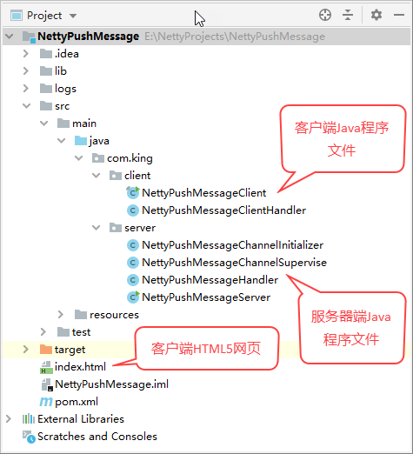
10.2 Netty消息推送系统应用程序架构
本章介绍的Netty消息推送系统应用，在应用程序架构上依旧借助了Maven构建工具，具体过程可参考前一章的内容。这里主要介绍一下工程架构目录及相关文件，具体如图10.1所示。

Slide 4
10.3 Netty消息推送系统服务器端开发
10.3.1 服务器端Server主入口类
消息推送系统服务器端的Server主入口类定义了main()方法，包含了boss主线程和worker工作线程，具体代码如下。

Slide 5
10.3 Netty消息推送系统服务器端开发
10.3.2 服务器端Server子处理器类
消息推送系统服务器端的Server子处理器类是Server主入口类的辅助类，具体就是对worker工作线程的功能扩展，请看如下具体代码。
【代码10-2】
（详见源代码NettyPushMessage\src\...\server\NettyPushMessageChannelInitializer.java文件）

Slide 6
10.3 Netty消息推送系统服务器端开发
10.3.3 服务器端Handler辅助类
消息推送系统服务器端的handler类也是针对Server主入口类的辅助类，同样是对worker工作线程的功能扩展，请看如下具体代码。
【代码10-3】
（详见源代码NettyPushMessage\src\...\server\NettyPushMessageHandler.java文件）

Slide 7
10.3 Netty消息推送系统服务器端开发
10.3.4 服务器端Channel辅助类
消息推送系统服务器端的Channel辅助类是针对handler辅助类的扩展，自然还是对worker工作线程的功能扩展，请看如下具体代码。
【代码10-4】
（详见源代码NettyPushMessage\src\...\server\NettyPushMessageChannelSupervise.java文件）

Slide 8
10.4 Netty消息推送系统客户端开发
10.4.1 基于Netty构建客户端的实现
基于Netty构建的消息推送系统客户端，主要用于通过服务器推送消息给网页客户端，具体代码如下。
【代码10-5】
（详见源代码NettyPushMessage\src\...\client\NettyPushMessageClient.java文件）

Slide 9
10.4 Netty消息推送系统客户端开发
10.4.2 基于WebSocket的HTML5客户端网页
该客户端主要是通过一个HTML5网页实现的，基于HTML5对于WebSocket协议的支持，主要用于测试接收服务器端发向全部客户端的推送消息。
【代码10-7】
（详见源代码NettyPushMessage\index.html文件）

Slide 10
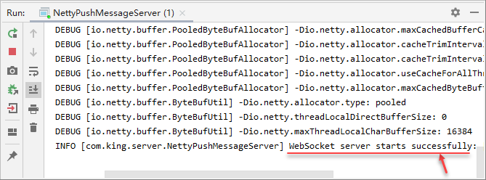
10.5 测试运行Netty应用程序
下面，还是使用IntelliJ IDEA开发工具平台测试运行NettyPushMessage消息推送系统应用程序。
（1）在主菜单中通过运行（Run）菜单中的“Run”命令运行NettyPushMessageServer.java主入口类文件，此时运行窗口中会有相应的信息提示，如图10.2所示。

Slide 11
10.6 小结
本章主要介绍了关于如何借助WebSocket协议、构建一个基于Netty的消息推送系统应用程序，具体包括了消息推送系统Netty服务器端的开发过程，Netty客户端的开发过程、以及HTML5网页客户端的开发过程。

